Slide 1
Inégalités femmes-hommes dans la transmission du capital conjugal et les procédures alimentaires. Constats empiriques et propositions de solution.
Yves-Henri LELEU
ULiège – ULB
Commission Famille du Barreau de Mons
29/1/2025

Slide 3
Notes:
Etudes sur le couple et l’argent
Origine du mal : l’écart salarial – est-il seul responsable de l’écart en capital, de l’appauvrissement des femmes
- l’écart salarial, une donnée économique, aggravée par la mise en couple, car le partage des revenus et des dépenses et des tâches est induit par l’écart salarial de base
- partage des tâches hommes femmes en couple accroit l’écart salarial car il est encore inégal aggravé par l’éducation et des enfants, et la mobilité réduite en raison de la géographie-logement-enfants,
Accroissent l’écarte en capital les types de dépenses genrées facteur de perte de capital – pots de yaourt - éducation différente à l’argent et aux affaires
Facteur 1 d’aggravation de l’écart de capital : insuffisante protection des femmes par le statut du couple : choix entre mariage, cohabitation légale et cohabitation de fait
Qu’elles sont les bases des protections nécessaires du conjoint économiquement faible
Paertage des acquêts
Pension aliumentaire
Mesures de crise
Rétablissement des transferts
Choix non informé
Choix genré > facteur d’aggravaiton de l’acart en capital car pas de partage d’acquêts pour tous
`- Les statuts des couples mariage cohabitation légale et union libre sont au choix des gens, avec ou sans conseil juridique
Quand il y a choix il faut une négociation informée et équilibrée c’est totalement antinomique en couple
CONCLUSION 1 : certains statuts appauvrissent les femmes, donnent aux hommes la possibilité de s’enrichir et aux femmes de s’appauvrir
Facteur 2 d’aggravation de l’écart de capital : biais de genre dans les familles et dans les professions du droit, qui font que même quand il y a une protection, elle n’est pas toujours mise en œuvre et ne protège pas toujours efficacement les femmes
Biais professionnels et familiaux dansn le Choix initial du statut : les séparations de biens sont favorisées par le notariat, les communautés sont déconseillées
Et sur-aggravé par des biais de genre dans l’application de ces règles de transmission par les familles et les professionnels
Les émotions différentes dans la négocation : au moment du choix du statut comme au moment de la rupture
Proximité avec les hommes des conseillers, homme ou femme, qui sont eux même chefs d’entreprise ou possédant des immeubles
Sain, parce qu’ils peuvent et veulent conserver le capital
Biaisé car on n’exploite pas toutes les possibilité de donner aux fgemmes la protection ou le capital structurant
CONFRENCE = Prise de consceice début du travail / conseil de remèdes pratiques pour vos conclusions en liquidation et aliments

Slide 4
DE l’ECART SALARIAL A L’ECART PATRIMONIAL
L’écart en capital résulte de l’écart salarial,
des statuts juridiques des couples,
et de leur mise en oeuvre genrée

Slide 5
INFERIORISATION ECONOMIQUE DES FEMMES EN COUPLE
Inégalités sur le marché du travail : ECART SALARIAL
Moins d’emplois, plus de temps partiels : 40,7 % / 11 %
Inégalités de salaire, de position : 23,1 %
Plafond de verre : 35,4 %
Vie commune : AGGRAVATION INVISIBLE
Partage inégal du CARE : + 8, + 7
Conséquences sur la carrière : interruptions fréquentes, COVID
Rupture : VISIBILISATION, INDIVIDUALISATION = ECART EN CAPITAL
Notes:
Inégalités sur le marché du travail : ECART SALARIAL
Moins de présence – cela se réduit au fil du temps (70 % des hommes travaillent, 63 % des femmes), mais cela se réduit fortement pour les femmes à mesure qu’arrive les enfants, et les femmes y prennent plus part en termes de CARE
Plus de temps partiels – 40,7 % des femmes actives sont à temps partiel contrre 11 % des hommes et elles disent qu’elles le font pour prendre sur elle plus de CARE
Secteurs moins rémunératoires : écart salarial absolu de 12,7 % par heure prestée dans le privé et 5 % dans le public, mais qui est démultiplié par le fait que les femmes prestent moins d’heures rémunérées et ainsi corrigé l’écart est de 23 % - c’est un facteur inconrtestable d’écart en capital.
Cvause : ségrégation genrée dans les secteurs du CARE, les emplois perçus fémlinis L’ouvrier du bâtiment est perçu comme devant être plus rémunéré que l’assistant gériatrique or ce sont des hommes qui sont ouvriers
Plafond de verre : 35,4 % des postes directions pour les femmes
Vie commune et rupture : AGGRAVATION et VISIBILIISATION
Partage inégal du CARE : les hommes travaillent 8 heures par semaine rémunérées de plus que les femmes, les femmes 7 heures de plus non rémunérées au ménagefelmmesmariage à double charge > deux métiers pour les femmes diplômées, un temps plein et un quart temps et cela est
Pas uniquement aux stéréotypes de genre, venant depuis très très tôt dans l’éducation
Mais aussi au choix rationnel économique de privilégier la carrière du haut salaire, et donc cela induit un cercle vicieux qui augmentera l’écart en capital
Forte aggravation COVID 19 à cause de la pression sur le CARE, et des faillites dans l’horeca et l’hotellerie à fort emploi féminin peu qualifié
Interruptions de carrière plus fréquentes : congé maternités, plus de congés thématiques, soigner les enfants, soigner les parents, des hommes font des pauses carrière pour lancer leur entreprise – conséqiuences INVISIVBLE sur les pensions de retraite
Individualisation des revenus et du capital en cas de rupture :
Comme le partage des revenus ou les transferts de revenus par les hommes cessent, Les femmes isolées perdent 23 % de pouvoir d’achat les hommes gagnent 8
Les femmes prennent encore plus de CARE à cause de la charges de l’hébergement des enfanrts qui pè§se sur elles plus que sur eux
Comme la pensiotn alimentaire est limitée à la durée du mariage, les femmes avec jeunes enfants n’ont pas souvent de soutien financier après divorce
Si elles résident dans le logement indivis, elles vont devoir payer un loyer sans qu’elles en sont conscientes
Elles restent plus longtemps célibataires
Elles dépendent pour leur proitection du statut du copuople choisi, statut qui est de plus en plus une séparation de biens sans pension alimentaire comme on va le voir dans la seconde partie
C’erst à ce moment que se produit l’écart en capital : a cause du choix du statut, a casue de son application par les professionnels du droit

Slide 6
 | PARTAGE et TRANSMISSION DU CAPITAL (DIVORCE/SUCCESSION) | CRISES et COMPENSATIONS ALIMENTS / CAPITAL
MARIAGE COMMUNAUTE (42.731/2022; 75 %) | Communauté 50/50 Succession réservataire en usufruit | Mesures de crise Pension après divorce – art. 301 Récompenses - créances
MARIAGE SEPARATION DE BIENS (71,5 % des 25% de contrats) | Indivisions volontaires Succession réservataire en usufruit | Mesures de crise Pension après divorce Enrichissement injustifié
COHABITATION LEGALE (38.539/2022) Assimilations fiscales | Indivisions volontaires Succession au logement en usufruit | Mesures de crise limitées Pension contractuelle Enrichissement injustifié
COHABITATION DE FAIT (17 % des 25-35 ans) Assimilations fiscales | Indivisions volontaires Aucun droit de succession | Mesures prétoriennes de crise Pension contractuelle Enrichissement injustifié
OPTING OUT
OPTING OUT
OPTING IN
OPTING OUT
OPTING IN
OPTING IN
OPTING IN
OPTING IN
Notes:
4 Statuts plus ou moins déclarés, institutionnalisés,
Dont la Cohabitation légale a un énorme succès car elle est un peu réglementée, et offre beaucoup de lliberté
Un seul protège vraiment les femmes : COMMUNAUTE car partage des acquets, mesures de crises, pension alimentaires et rétablissement des transferts de patrimoine
Mais il n’a plus guère de succès. L’immense majorité des couples est en séparation de biens maintenant : on suit le modèle installé en couple non marié.
SEPARATION DE BIENS en orange, il u a mariage et pension alimentaire et mesures de crise, mais liberté d’investir le surplus de ses revenus après avoir contribué aux charges du mariage.
Et encore ces charges du mariage sont parfois payées plus par les femmes que par les hommes, c’est la théorie des pots de yaourt, en mettant 50/50 ou en payant plus de dépenses de biens non durables.
Les femmes s’appauvrissent en SB car elles n’ont pas la capacité d’investir et augmentent la capacité d’investir du mari.
Les hommes repartent avec les biens durables qu’ils ont acheté (maison, autos, épargne)
Cela n’est pas possbvle en communauté, c’est possible dans tous les autres statuts.
De tous les statuts séparatistes la séparation de biens n’est pas sur papier le pire (pension alimentaire) mais ce qui est très grave est qu’il est le fruit d’une constulataitoin et d’un conseil notarial. C’est le seul statut sdéparatiste où un juriste intervient pour expliquer.
On verra que les notaires conseillent la séparation de biens, dramatisent la communauté, insistent sur les dettes communes en communauté et sur la liberté de gestion en séparation de biens. C’est ce que veulent entendre les jeunes.
La SB est sans protection sauf si l’époux économiquement fort accepte de partager – si on ne négocie pas des modifications à la SB, le partenaire économiquement fort peut choisir de ne rien partager du tout, l’autre sera alors obligé de faire des procédures pour grappiller quelques choses – la SB permet d’appauvrir son conjoint car les hommes peuvent investir leur salaire en biens durables et en épargne, et laisser leurs femmes dépenser leurs salaires à d’autres choses, les pots de yaourt.
COHABITATION LEGALE et OPTING IN / OUT
OPT OUT = protection par la loi,
OPT IN = protection par le choix >> défavorable aux femmes Mais auquel (BIAIS) la majorité des juristes tient comme à un dogme, alors qu’en droit du crédit, en droit social, en droit de la consommation, on peut revenir sur ses choix et il y a des obligations d’information sévères.
On a objectivé et on va voir que tout ce qui doit être choisi par le couple ne l’est pas quand le choix nuit au conjoint économiquement fort – c’est intuitif, c’est le rapport de force, mais le constat est maintenant objectif. Les femmes sont désavantagées par l’autonomie de la volonté, et par le principe de respect des contrats, deux DOGMES qui sont très ancrés chez les notaires, les magistrats et dans une moindre mesure chez les avocats. Cela pose de très graves problèmes en cas de DCM, d’accords sur les enfants et de circonstances changeantes.
Une adaptation de ces statuts aux nouvelles familles nécessite une remise en question de ces postulats par la doctrine et la jurisprudence
les choix sont-ils éclairés : rôle du notaire, rôle de l'état
les choix sont-ils liants : rôle correctif du juge, poids de l'équité
les choix sont-ils genrés : je crains que oui, comme certaines pratiques professionnelles, que les femmes sont défavorisées, et j’apporterai quelques et pistes de réflexion
Protéger contre quoi ?
Protéger contre une absence de partage et de transmission du capital constitué par les efforts des deux, deux salaires ou deux énergies différentes
Communauté / Séparation de biens – différences fondamental à travail comparable (rémunéré ou non); partage ou liberté d’investir à son nom ou au nom des deux
La CL est une séparation de biens, alors qu’on croit que c’est un mariage – le plus grand danger actuel – tous les défauts de la SB et en plus pas de pension alimentaires - on peut la corriger mais il faut l’accord du plus fortuné, qui n’a pas intérêt à la protection
Le chjoix fait au début du couple est souvent en amour et à revenus égaux; négocier avec le pklus riche une protection défavorable au plus riche est difficile
Le mythe du 50/50 sur compte commun, contraire à la loi, puis qui s’installe - Ainsi si on rembourser l’emprunt avec le compte commun, et si monsieur a plus de revenus, il s’enrichit. Pire encore si c’est sa maison a lui qu’on rembourse à 2 550/50 – ramer pour créance, avec avocat de la femme en difficulté Les pots de yaourt.
Préjudices de carrière liés à la vie commune
Pensions alimentaires liées à la dégradation de potentiel de carrière
- la protection contre les dangers des crises conjugales / mesures urgentes - violences
- la protection du partenaire survivant / transmission des biens – mariage / lignage
Ca c’est la protection FORMELLEMENT EGALITAIRE par le statut se déploie sur quatre axes :
OPTING IN OUT –
Le fondement de notre droit civil: autonomie de la volonté et respect du choix ou du contrat; neutralité formelle des règles
- statuts opting out (on peut renoncer à une protection, généralement éclairé)
- statuts opting in (il faut souscrire à une protection, pas nécessairement informé)
BIAIS de genre : on y croit tous, les notaires et les banquiers encore plus que les acvocats
La remise en question de ce postulat par la doctrine et la jurisprudence

Slide 7
SECONDE CAUSE D’ECART EN CAPITAL : BIAIS PROFESSIONNELS GENRES
FRANCE (BESSIERE / GOLLAC) | BELGIQUE (LELEU / ALOFS / HARMEL / PETERS)
Biens structurants – immeubles / entreprises – reprise par les hommes Comptabilités inversées sexistes – évaluations favorables aux repreneurs / débiteurs de pension Production de complexité – avec l’aide des professions du chiffre et du droit | Attrait pour les séparations de biens (p. 133) – faveur des notaires (et des couples) – réticences aux correctifs équitables Attrait pour l’amiable (p. 153, 168) – divorce par consentement mutuel – médiation - renonciations des femmes Entraves genrées dans les procédures (p. 180, 198) – réticences des femmes – quête des aliments - biais avocats et magistrats
Notes:
RESULTATS DES ETUDES EMPIRIQUES – JE les présente, nous allons les détailler dans la suite de la conférence avec des exemples précis et des témoignages d’avocats, de notaires et de magistrats.
Dans une première partie on va découvrires quelques pratiques notariales qui créent une partie du problème en plongeant des couples en séparation de biens, sans correctifs, ou en favorisant des accords amiables ou des divorces par consentement mutuel qui vont causer des problèmes par la suite.
Dans une seconde partie j’insisterai sur le contentieux et les procédures avec mes conseils pratiques pour tenter de réduire les effets des pratiques genrées.

Slide 8
TRANSMISSION DU CAPITAL ATTRAIT POUR LES SEPARATIONS DE BIENS
Prolongation d’un fonctionnement prémarital perçu comme égalitaire
Idéal du notaire : neutralité, liberté contractuelle, respect du contrat
Discours notarial favorable à la séparation de biens (biais)
Notes:
Mariage SB = seul contact avec un professionnel. Très important.
Un notaire chargé d’expliquer tous les régimes mat et évaluer le meilleur régime pour les deux et donc anticiper les risques d’apparition d’un conjoint économiquement faible
1.
Premier problème : Les COUPLES viennent avec LEUR projet, leur choix, découlant d’un mode de vie indépendant déjà installé, car en cohabitation avant le mariage
Systèmes de partage 50/50 des revenus qui font penser que ce sera toujours 50/50 pour la suite ou toujours équilibré.
2.
Deuxième probème : la SB est courante dans DANS LES FAMILLES / PROFESSIONS possédantes, si on n’a rien on ne va pas chez le notaire,
et cette tendance qui est genrée et défavorable aux femmes car favorable aux conjoints qui a le plus de revenus
Ou alors c’est la famille qui conseille qui impose, et le notaire est le notaire du mari, celui de la famille fortunée
Enfin il y a des biais chez les notaires, des biais professionnels qui ont un effet genré :
- afinité avec le contrat, son respect, sa non modification.
L’ADN du notaire c’est à la fois régler tout par contrat, et ne pas remettre en question les choix. Ils ont difficile à faire changer d’avis.
- biais de proximité avec les partenaires possédant le capital, pour diverses raisons, pas uniquement parce qu’ils ont aussi du capital.
Le contrat se conclut peu avant le mariage donc sous pression.
L’information est courte, et parcellaire même si cela s’améliore
> Souscrire une SB chez le notaire n’est pas toujours un vrai choix juridique

Slide 9
TRANSMISSION DU CAPITAL ATTRAIT DES SEPARATIONS DE BIENS
Discours notarial négatif envers la communauté
Notes:
Discours NOTARIAL catastrophisant sur la communauté : on conclut souvent une séparation de biens par crainte peur d’un scénario très rare, la faillite, et pour cela on paie une assurance très chère : perte de la moitié des revenus et du capital d’acquêts – or il est normal de partager les acquêts.
VAN MOLLE et Honoraires notaires – Une seule faillite…
Il faut inverser le discours, dire que quand on fait une SB on renonce à une protection (opt OUT)
Je ne comprends pas les femmes qui signent une SB et qui signent un contrat dont elles ne peuvent sortir alors qu’il pput les appauvrir (pots de yaourt)
Dans ce prolongement les notaires chargent les femmes de la responsabilité de leur protection.
Ils disent aux couples de faire eux même leur communauté en achetant en indivision, mais ils ne disent pas que si un des deux a plus de revenus il n’y aura pas d’indivisions sans son accord.
Ils disent aussi commencez en sb et revenez me voir : cela n’arrive jamais car l’économiquement fort ne voudra pas nécessairement.
On peut corriger la séparation de biens, mettre un correctif judiciaire si cela tourne mal. ET là on observe que les notaires sont défavorables à ces clauses,
car ces corrections font intervenir un juge et cela va à l’encontre de leur éthos puisque facteur d’insécurité et remise en question du contrat. Le discours est de nouveau catastrophiste.
Certains notaires disent qu’ils ajoutent à la séparation de biens une société d’acquêts vide à alimentaiton volontaire, ace les biens indivis que les époux veulement bien metytrte dedans > ca ne sert a rien sinon qu’à faire passer le confat de séparation de biens alors qu’il y avait précisément une discussion dans l’étude sur la communauté. Ce n’est pas déontologique
REMEDES
Prise de conseice maintenant du notariat
Prendre deux notaires
Renforcer la procédure comme la clause VALKENIERS
Soumettre à un avocat qui n’a pas le même ADN Professionnel
CONCLUSION pour les notaires :
Grille de lecture « économique, propension à mobiliser des dispositifs qui protègent le patrimoine individuel plutot que l’équilipbre des patrimoines dans le couple, donc des dispositifs actuellement favorable aux hommes.
Les femmes renoncent à la communauté sans savoir si la vie conjugale va rendre celle-ci nécessaire.
C’est la première grande renonciation des femmes, la SB comme renonciation à la communauté, la cohabitation légale comme renonciation au mariage.
On va voir qu’il y en a d’autres, dans la liquidation après divorce ou après rupture
Ni les notaires ni les médias ne présentent cela ainsi.

Slide 10
TRANSMISSION DU CAPITAL ATTRAIT DES SEPARATIONS DE BIENS
Discours notarial négatif envers les correctifs de la séparation pure et simple
Report sur les femmes de la (re)négociation d’une protection
REMEDE : vice de consentement / renforcer le formalisme contractuel

Slide 11
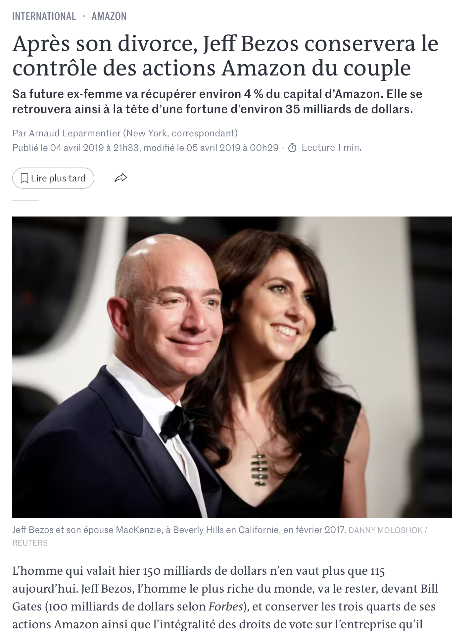
TRANSMISSION DU CAPITAL ATTRAIT DES SEPARATIONS DE BIENS
Discours médiatique négatif envers la communauté (biais)
Notes:
La presse voit les divorces par le prisme des hommes, ce qu’ils paient alors qu’ils partagent ou exécutent leurs obligations légales.
Régime californien de la communauté
Le divorce de Jef BEZOS est inégalitaire préserve son capital
- quantitativement elle n’a que 4 % des actionds sur lles 16 % détenues par Jeff BEZOS
- qualitativement les droits d’actionnaires sont intégralement conservés
Elle a renonçé à des droits, sans autre raison que la pression à la protection de l’intégrité du capital
Et puis elle donne tout ou presque à des œuvres ceest donc la preuve qu’elle n’en avait pas besoin

Slide 12
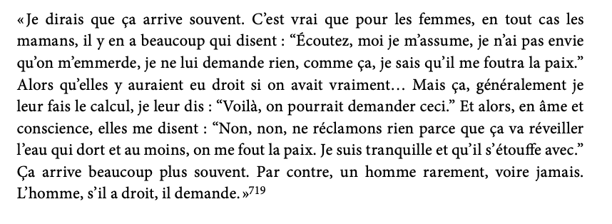
2. ACCORDS GENRES EN LIQUIDATION
Culture juridique de l’autonomie de la volonté
Accords : exercice de rapports de force genrés
Avocats : renforcer les clientes
Notes:
AVOCAT : sortir la cliente de son apathie.
Meme en communauté, même quand il y a une protection formellement égalitaire, dans la pratique du divorce, les accords peuvent etre genrés et le résultat de la liquidation inférieur à la MOITIE
C’est la grande découverte de Bessière et Gollac, pleinement vérifiée chez nous chez les notaires et chez les avocats
Foule d’exemples dans le livre. Le climat à la déjudiciarisation, à la médiation,
L’idéal du bon accord qui vaut mieux qu’un mauvbais provès,
tout invite à faire des accords.
le souci d’aller vite pour les notaires qui sont payés à l’acte pas à l’heure,
le souci d’être payé par les avocats des femmes qui n’ont pas d’argent,
OR Un bon accord vaut mieux qu’un bon procès MAIS pour les hommes.
Car dans les négociations les hommes sont plus forts et les femmes plus pacifiantes.
Comme pour le choix de se marier, le choix du régime, tout choix dans la liquidation nécessite l’accord du conjoint qui n’a pas intérêt à ce choix. C’est absurde
En ce qui concerne les pères, l’étude met en lumière un phénomène
marqué dans la pratique de la procédure contentieuse : les professionnel·le·s
relèvent que de nombreux pères expriment de façon décomplexée le fait d’opter
pour un hébergement égalitaire parce qu’ils pensent pouvoir éviter de payer des
contributions alimentaires, ou à tout le moins en réduire le montant7
Les mères, quant à elles, jouent dans des registres de retenue et de
renonciation. Il semble que le flou de la loi, et l’incertitude qui peut planer sur
les facultés financières de certains ou la connaissance de celles-ci717 laisse une
latitude, qui fonctionne au détriment des femmes eu égard aux rapports de
force qui s’exercent déjà, sur la longueur et le coût de la procédure, mais aussi
sur l’enjeu de l’hébergement des enfants. C’est un déjà vu pour les pensions
alimentaires : les femmes installent elles-mêmes certaines entraves ; d’autres
proviennent du cadre légal et de la procédure (supra, n° 263).

Slide 13
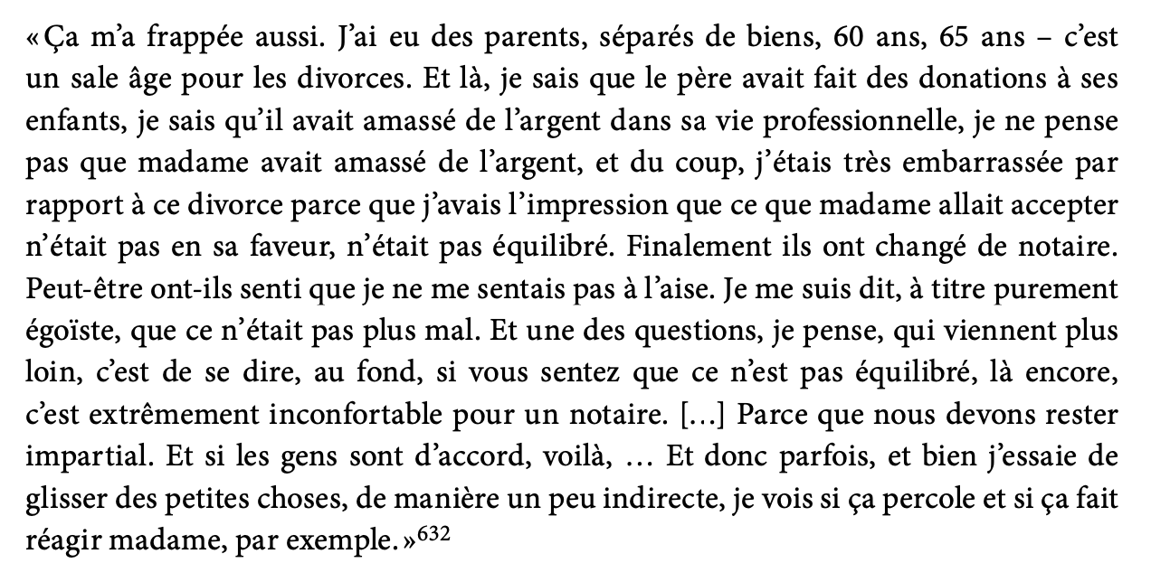
2. ACCORDS AMIABLES EN LIQUIDATION
Culture juridique de l’autonomie de la volonté
Accords : exercice de rapports de force genrés
Notaires : sortir de la neutralité
Notes:
NORTAIRE : sortir de sa neutralité
ADN NOTARIAL L’atitude du notaire n’est pas assez proactive dans les négociations des accords.

Slide 14
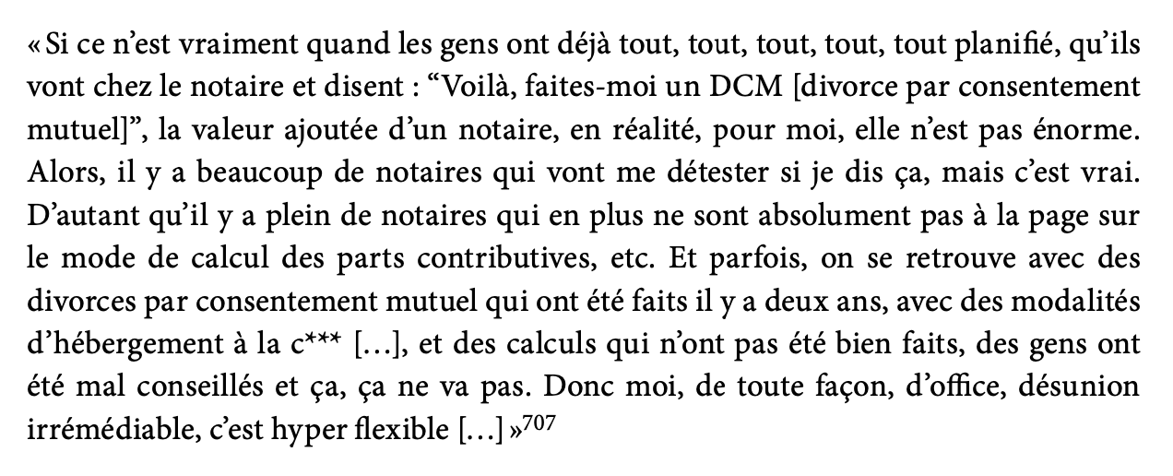
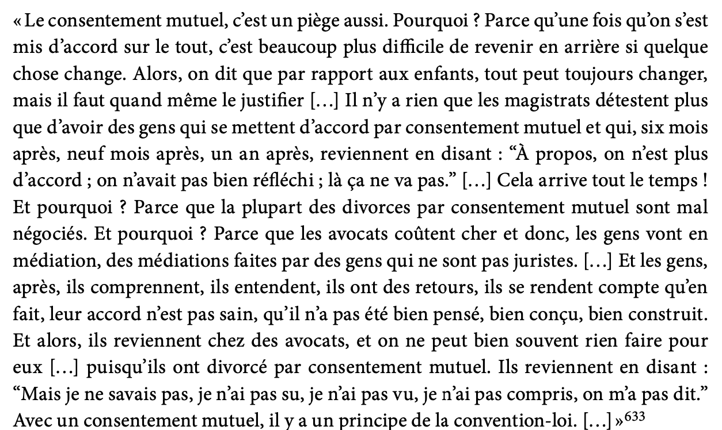
2. ACCORDS AMIABLES EN LIQUIDATION
Culture juridique du principe de la convention-loi
DCM et MEDIATION : accords mal négociés ou difficilement renégociables
Notes:
RESULTATS : des DCM que les avocats trouvent nuls, des demandes en révision que les avocats n’ont pas le courage f’introduire, des magistrats également réticent à revoir les accords.
ADN/BIAIS DES JURISTES = RETENTION DE CRITIQUES DES ACCORDS : Notariat et Magistrats surtout, moins les avocats sauf quand ils ne seront plus payés.
Les accords ne sont pas questionnés sur leur contenu par les notaires : quand les couples viennent avec un accord de reprise de l’immeuble, rarement le notaire examine son équilibre économique. Pire il favorise cela
Meme en communauté, même quand il y a une protection formellement égalitaire, dans la pratique du divorce, les accords peuvent etre genrés – c’est la grande découverte de Bessière et Gollac, pleinement vérifiée chez nous chez les notaires et chez les avocats
Foule d’exemples dans le livre. Le climat à la déjudiciarisation, à la médiation, le souci d’aller vite pour les notaires qui sont payés à l’acte pas à l’heure, le souci d’être payé par les avocats des femmes qui n’ont pas d’argent, tout invite à faire des accords. Un bon accord vaut mieux qu’un bon procès, pour les hommes.
Les accords ne sont pas questionnés sur leur contenu par les notaires : quand les couples viennent avec un accord de reprise de l’immeuble, rarement le notaire examine son équilibre économique. Parfois le notaire encourage la sous-évaluation de l’immeuble, pour faciliter l’accord ou pour des raisons fiscales, et on l’accepte volontiers.
Comme pour le choix de se marier, le choix du régime, tout choix nécessite l’accord du conjoint qui n’a pas intérêt à ce choix. C’est absurde

Slide 15
2. ACCORDS AMIABLES EN LIQUIDATION
REMEDE : divorce pour désunion irrémédiable sur séparation de 1 an
Notes:
Choix,des procédures : DCM ou contentieux :
Biais professionnels d’acceptation financière de la cliente, avocates féministes elles-même, moins outilliées ou moins solides pour diversifier la clientèle
D’où choix de l’amiable et du DCM
MEDIARTION problèlmes attention a ne pas idéliser, il faut rester en back conseil
Et travers du DCM où on retrouve l’attitude du notariat ou le differentiel de capacité de négocier et la tendance féminine à concéder pour la paix des familles
Attitude des magistrats envers les accords comparable à l’attiyude des notaires : seul de révision judiciaire extrêmement haut pour tout le monde
Choix du DDU
-présence du juge
-possibilité de saucissonner et de phaser les accords plutôt que les globaliser
1 an pour éviter que le devoir de secours s’arrête, éviter aussi le DDU sur violences conjugales (heureusement les magistrats n’aiment pas)

Slide 16
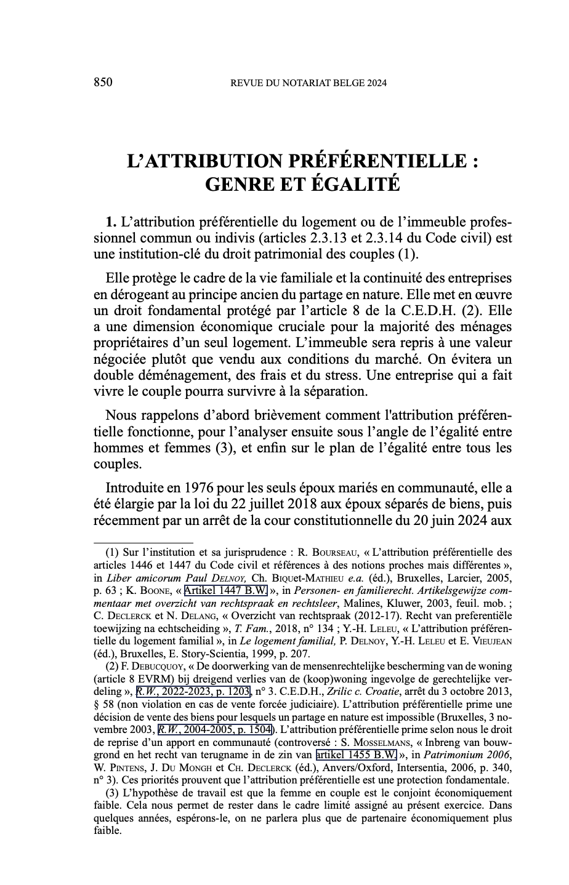
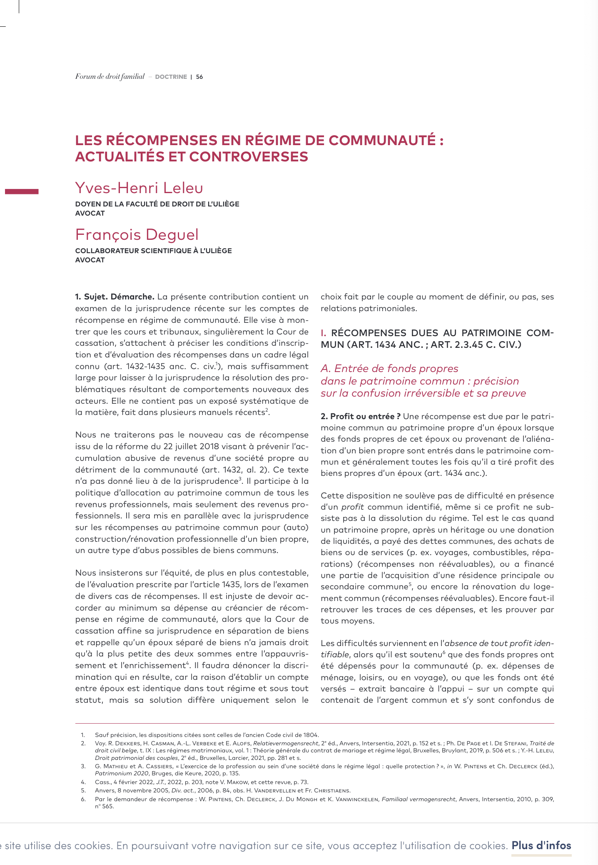
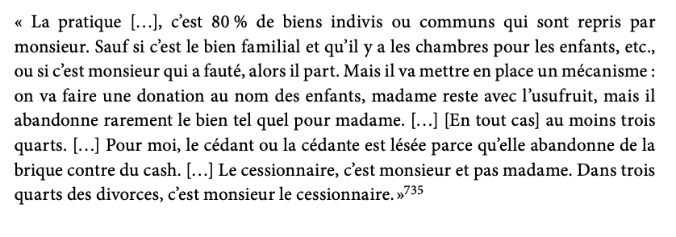
2. ACCORDS GENRES EN LIQUIDATION
Reprise favorisée des immeubles / entreprises par les hommes
REMEDES : attribution préférentielle / contester créances – récompenses / quitter le logement / provision sur indemnité d’occupation (art. 19.3)
Notes:
Plus de capital aux hommes qu’aux femmes, pas aussi tranché qu’en France, plus conservatrice peut etre
On voit aussi des cessions au mari dans l’intérêt des enfants avec renonciation a vendre alors qu’on gagnerait plus à deux si on vendait
Ici certainement pour les femes et les chateaux.
L’immobilier un peu moins, ou alors c’est nié. La question dérange les notaires et les avocats. Elle les met face à leurs biais.
1. Permière tendance nier, tout biais mais même dans la négation pointe le biais.
2. Remettre le dos sur l’éducatin c’est concéder le biais car l’éducation des filles est un problème en soi sur ce plan.
3. Rejetter la sous-évaluation sur le compromis, les grosses créances du repreneur, la fiscalité
4. Ne pas donner une indemnité fiscale de relogement (12,5 6 3)
Autre gros problème : l’occupation du logement indivis pendant le divorce.
On ne paie pas de loyer mais on paiera une grosse indemnité d’occupation, qui va handicaper la mère dans sa tentative de reprendre l’immeuble ensuite – effet de sidération de ces très grosses dettes en capital, invisibilisées pendant la procéudre de partage
> Il faut quitter le logement, laisser le plus fortuné dedans et lui demander une avance sur indemnité d’occupation, il sentira le loyer et accélérera la liquidation sans s’installer dans le logement
Idem pour les groses récompenses surtout le travail et le bricolage et les investissements de la famille de monsieur et de ses capitaux propres – il a plus de caital donc invbestit plus donc réclame des récompenses revalorisées
Fini 1435 – Plus petite des deux sommes - discrimination
Pas oublier la question des impôts et des honoraires notariaux
LAHBIB

Slide 17
2. ENTRAVES GENREES DANS L’OBTENTION DES ALIMENTS
Evitement genré des pensions entre ex-époux
Notes:
Le femmes renoncent à des droits pour la paix, pour ne pas maintenir de lien
Les hommes quand ils ont droit ils demandent.
Ils demandent l’hébergement égalitaire pour ne pas payer de contributions, même si c’est une règle fausse que les gens ne parviennent pas à comprendre.
Mise à l’écart d’une norme égalitaire pour des raisons de genre.
On trouve de bonnes raisons fausses :
- c’est mieux car cela ne maintient pas de liens,
- on touche la fibre « indépendance » et liberté
- on déplace le droit aux pensions entre époux vers les enfants et on gonfle un peu les pensions pour les enfants.
Or les montants sont pas du tout les mêmes : plusieurs centaines en aliments, une centaine enfants. On renonce à 400 pour gagner sur 100 et encore l’autre voudra 75
Comme pour le divorce BEZOS : la représentation est celle du mari qui paie sur TROIS tableaux : son ex, ses gosses, son capital (or c’est juste la loi…)
Evaluer à la grosse louche = pertes pour la femme, soit à cause de l’ignorance, soit a cause de la pression notariale ou avocate à transiger
Tout cela pour ne pas mettre en péril les finances des l’homme (comptabilité inversée),
voire ne pas l’humililer, ou par posture féministe,
ou en négociation pour débloquer un blocage sur l’évaluation de la maison
DOUBLE PEINE > renonciation alimentaire contre compensation non calculéeet puis on est victime d’une comptabilités inversées pour que l’autre reprenne des biens structurants
Au contraire il faut aller chez le notaire après avoir été chez un avocat spécialisé, savoir à quoi on a droit comme femme comme pension alimentaire pour elle et pour les enfants,
capitaliser cela, et présenter ce montant comme du pour renoncer à une partie seulement en échange d’un accord équilibré sur la maison.

Slide 18
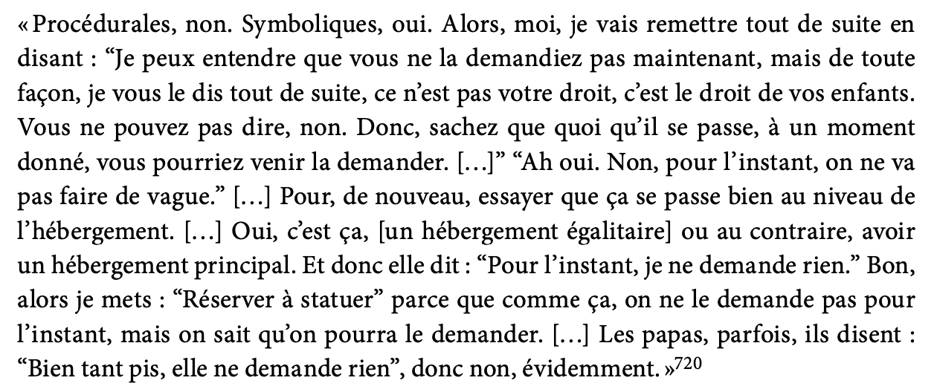
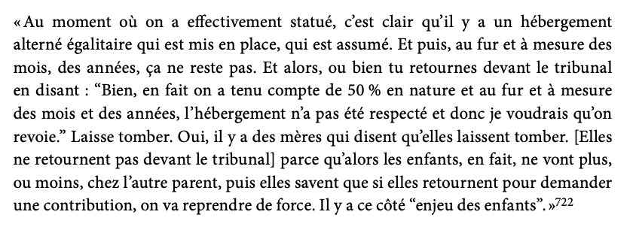
2. ENTRAVES GENREES DANS L’OBTENTION DES ALIMENTS
Evitement genré des révisions / renégociations
REMEDE : divorce pour désunion irrémédiable actif
Notes:
Autre probleme des accords : les changements de circonstances, pour les enfants qui grandissent, les femmes qui font plus de dépenses que prévu parce que pères négligent de les faire.
- En droit égalitaire, même si les accords relatifs aux enfants eux sont renégociables.
- En fait, norme égalitaire mise à l’écart de nouveau >
Charge mentale et financière à relancer l’avocat pour une modification judiciaire si l’autre ne veut pas renégocier, et celui qui demande est en infériorité.
Les femmes acceptent souvent des évaluations basses pour les parts contributives pour les enfants, et puis s’en mordent les doigts parce que dans les faits ou bien il ne paie pas ou bien elles font de facto plus de dépenses pour les enfants.
Aller ensuite retourner devant le juge pour une modification est très trs lourd. Et la peur de nouveau que l’autre reprenne du terrain sur les concession sensibles
Après la mise en place, les mères ont aussi des difficultés à demander un
réajustement des contributions. Plusieurs avocat·e·s constatent que les femmes y
renoncent en dépit d’une réalité qui ne correspond plus à ce qui était prévu dans
le jugement du tribunal de la famille721
D’avbord le juge leur dira « mais vous avez signé »,
Ensuite il faudra prouver des charges plus élevés ou des revenus plus élevés de l’ex-mari, qui lui attend au balcon d’être éventuellement condamné, POSTURE PROCEDURALE DE DEMANDERESSE
Et dans cette position, il doit payer beaucouyp moins cher son avocat qui a moins de travail.
Une avocate expose que la retenue ou la renonciation des femmes s’exprime
également après la mise en place d’un hébergement égalitaire qui, sur le long
terme, n’est pas réellement égalitaire, avec les conséquences financières que
cela implique. Pour les mères qui, finalement, hors convention, assurent dans la
réalité un hébergement principal ou plus important que ce qui était prévu, une
demande de réajustement des contributions alimentaires comporte le risque de
raviver des tensions et de nuire à une situation qui convient aux enfants.
.

Slide 19
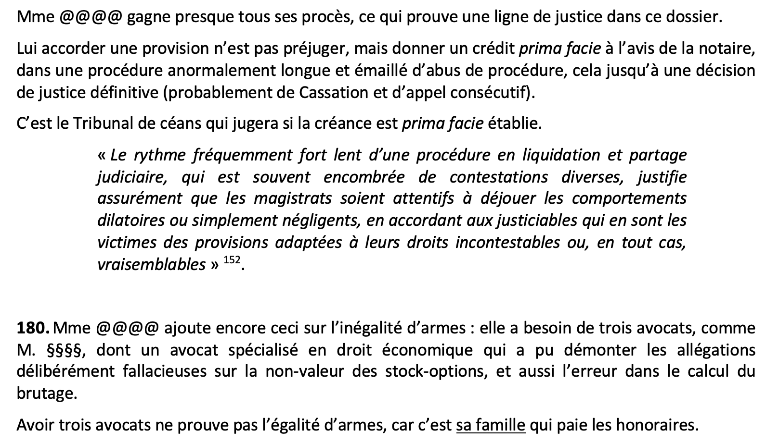
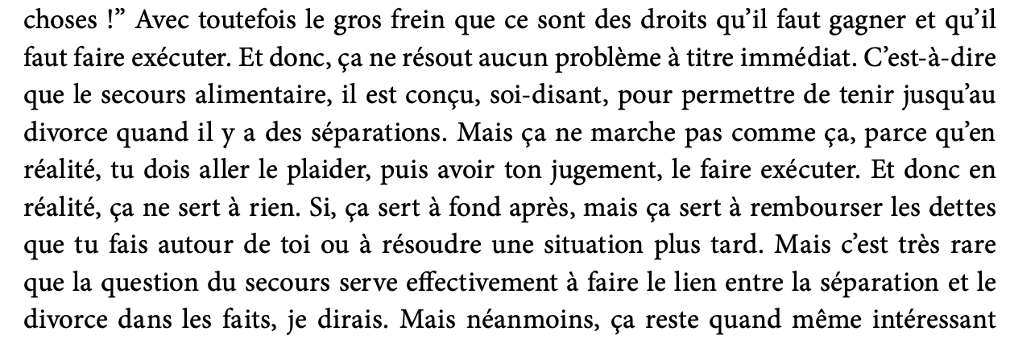
3. ENTRAVES GENREES A L’OBTENTION DES ALIMENTS
Secours et pensions tardifs, inexécution des décisions
REMEDES : provisions secours / aliments / liquidation : ART. 19.3 C.JUD
Notes:
QUAND on est au contentieux, on a moins de pressions en négociation, à faire des accords amiables inégalitaires, à renoncer pour la paix
MAIS les femmes affrontent en contentieux d’autres problèmes : obtenir leurs droits, se faire payer, affronter des entraves légales, genrées car ce sont elles les demanderesses,
et en outre les conditions légales ne leur sont pas favorables
Il y aurait une contradiction entre la perception salvatrice du droit au secours par les clientes qui ignoraient son existence, et leur confrontation aux efforts pour le conquérir.
La protection formellement égalitaire ne rencontre pas son objectif, à cause des règles de procédure.
Il faut demander des provisions, des avances sur 1253ter ou 19,3 pour l’indemnité d’occupation
Et demander d’exclure le CANTONNEMENT

Slide 20
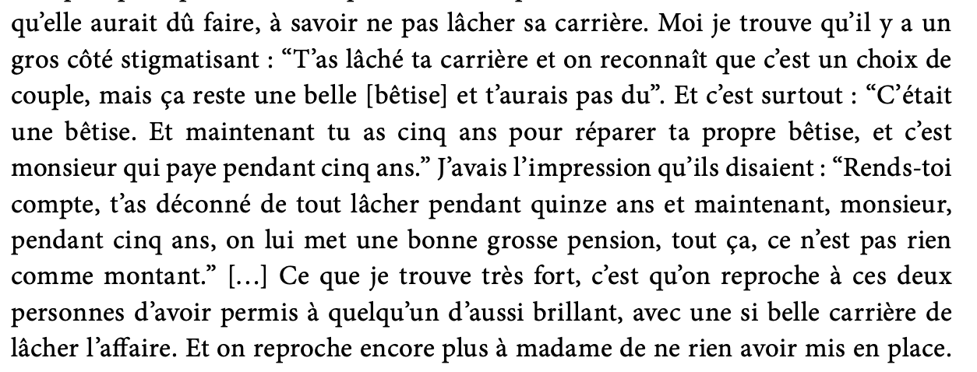
3. ENTRAVES GENREES A L’OBTENTION DES ALIMENTS
Conditions légales : état de besoin, limitation de la durée
Stigmatisation des choix faits pendant le mariage
Notes:
TOPTIONNEL
endance des magistrats et des avocats des maris à systématiquement rechercher si madame peut étendre sa carrière peut importe son âge, plus d’efforts faits que sur l’estimation par présimpotion des revenus dissimulés du mari
Tendance à plutôt limiter la pension et évacuer le spectre de la pension maximale ou illimitée ou pouvant être prolongée à la pension de retraite de madame
Les deux font cercle vicieux : limiter dans le temps pour inciter à retravailler, surtout quand le mi-temps est « imputable » à Madame
Cela induit une cuplabilité énorme chez celle qui a fait des choix de retrait de carrière alors qu’ils étaient souvent communs
Cela me fait penser au discours des notaires qui met aussi sur les femmes la responsabilité d’un régime communautarisé
Le témoignage ci-dessus est extrêmement riche sur les aspects de genre.
Il illustre par exemple la pratique biaisée consistant à ne pas fragiliser
financièrement les hommes débiteurs (supra, n° 60)
Il fait aussi penser au discours notarial sur le choix contractuel et la nécessité que les femmes obligent
leur mari à mettre en place pendant le mariage une solidarité patrimoniale
(supra, n° 210). La durée très brève d’une pension alimentaire apparaît comme
un incitant-sanction de résilience.
Evidemment personne n’a encore cumulé la durée du CONCUBINAGE au MARIAGE.
Un autre magistrat partage l’épineuse question de l’évaluation d’une pension
alimentaire quand la durée du mariage est courte mais succède à une longue
vie conjugale en union libre ou en cohabitation légale. Le législateur n’est pas
cohérent car la dégradation de la situation économique du/de la créancier/ère
peut intervenir dès le début de la relation conjugale.

Slide 21
3. ENTRAVES GENREES A L’OBTENTION DES ALIMENTS
Production de complexité / posture de demanderesse ignorante
REMEDES : présomptions recevables entre époux, collaboration à la preuve
Notes:
Ici we déploie la production de complexité par les hommes qui ont un
- patrimoine plus important,
- plus complexe,
- une société,
- des revenus d’origine diverses.
Les dissimuler pendant la procédure leur donne un avantage stratégique : épuiser madame financièrement et stresser son avocat qui aura beaucoup plus de travail à prouver les revenus réels de monsieur
Et même quand on connait les revenus de monsieur et qj’ils sont suffisamment élevés pour obtenir une pension alimentaire,
on affronte Biais chez les magistrats : l’ADN du magistrat c’est la motivation précise, les chiffres, la faute reviendrait aux avocats qui ne mettrait pas bien en état
REMEDES
- Dénoncer des attitude et renforcer le magistrat dans son pouvoir de décider par présomptions
Dire que M. Se contente de CRITIQUER sans rien faire et fait faire tout le boulot à l’avocat de madame
Invoquer les rapports de presse quand c’est un CEO

Slide 22
3. ENTRAVES GENREES A L’OBTENTION DES ALIMENTS
Sévérité des magistrats (H/F)
Notes:
Ensuite il y a le fameux mythe des femmes magistrats réticentes à accorder des grosses pensions alimentaires : très présent et pas dénué de fondement.
Les femmes sont en position de demandes alimentaires, de demande d’asistance quand le régime matrimonial n’est pas communautaire. Elles doivent vaincre un seuil pour ensuite s’entendre qu’elles sont assistées.
Posture peu avantageuse et crispante, pour H comme pour F

Slide 23
3. PROCEDURES CONTENTIEUSES
Biais financiers chez les avocats
REMEDE : diversifier clientèle / honoraires, provisio ad litem
Notes:
Choix,des procédures : DCM ou contentieux : biais professionnels d’acceptation financière de la clilente, avocates fémnistes elles-même moins outilliées ou solides pour diversifier la clientèle
D’où choix de l’amiable et du DCM
Et travers du DCM où on retrouve l’attitude du notariat ou le différentiel de capacité de négocier et la tendance féminine à concéder pour la paix des familles
Biais chez les avocats : il faut informer les épouses de leurs droits, mais leur dire qu’avoir leurs droits est aléatoire, risqué et couteux et long. Alors lles ont tendance à renoncer à la procédure, ou faire de lourdes concessions, car l’avocat va aller aussi dans ce sens, dans son propre intérêt également financier, celjui d’être couvert en honoraires.

Slide 24
« L’esclave entre toutes est l’ex-femme du prolétaire, assignée au travail domestique gratuit et condamnée à être dépendante financièrement soit de l’État, soit d’un nouveau conjoint »
(Bessière/Gollac, 2020)
Merci pour votre attention
yh.leleu@uliege.be

Slide 25
« L’esclave entre toutes est l’ex-femme du prolétaire, assignée au travail domestique gratuit et condamnée à être dépendante financièrement soit de l’État, soit d’un nouveau conjoint »
(Bessière/Gollac, 2020)
Merci pour votre attention
yh.leleu@uliege.be

Slide 26
« L’esclave entre toutes est l’ex-femme du prolétaire, assignée au travail domestique gratuit et condamnée à être dépendante financièrement soit de l’État, soit d’un nouveau conjoint »
(Bessière/Gollac, 2020)
Merci pour votre attention
yh.leleu@uliege.be

Slide 27
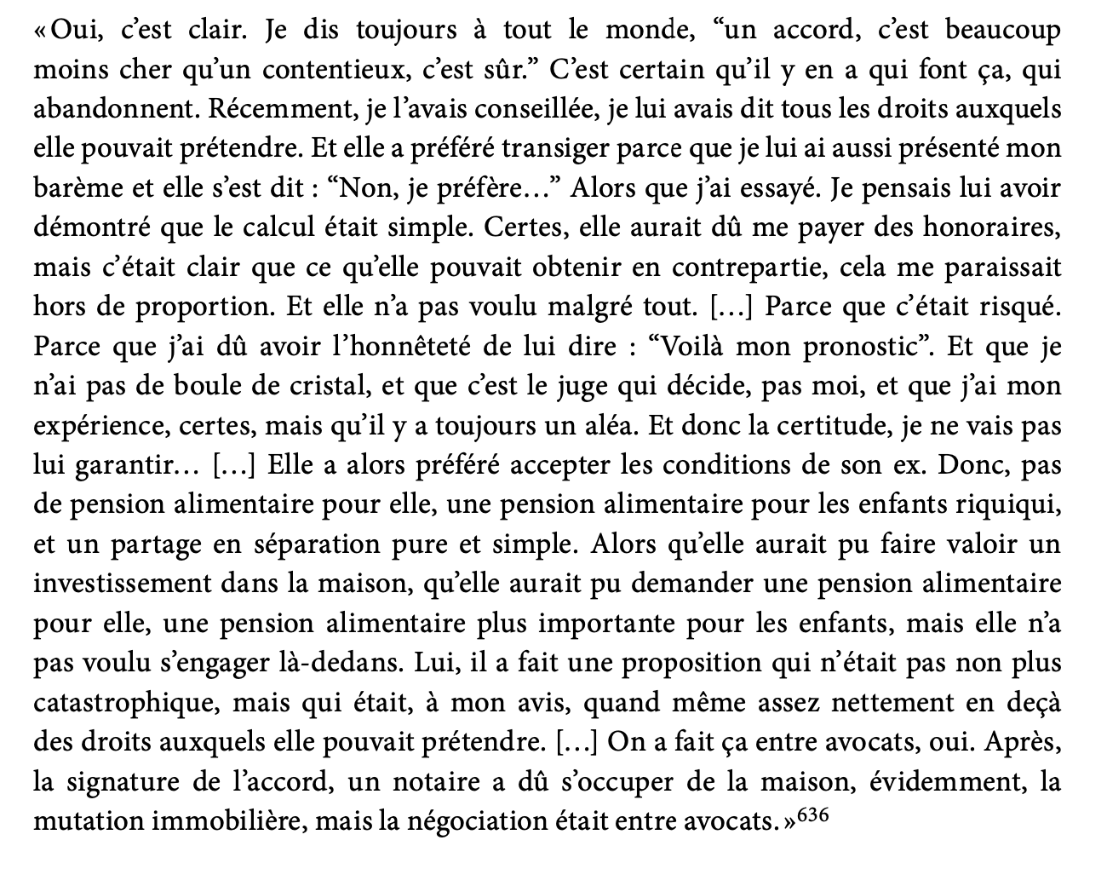
3. PROCEDURES CONTENTIEUSES
Avantages de la procédure contentieuse par rapport au DCM et à la médiation
Biais chez les avocats

Slide 28
SUGGESTIONS D’AMELIORATION DU DROIT BELGE
DROIT CIVIL | DROIT NOTARIAL et JUDICIAIRE
Séparation de biens et cohabitation légale : augmenter la solidarité sur les acquêts opting out ou instaurer un correctif judiciaire en équité opting out Cohabitation de fait : augmenter la solidarité sur le logement familial indivis opting out ou instaurer un correctif judiciaire en équité opting out Ouvrir le droit à une protection alimentaire opting out en cas de dégradation de situation économique causée par la vie commune dans les couples institutionnalisés Généraliser l’attribution préférentielle à toute indivision d’un ancien logement familial Fixer les bases d’une évaluation judiciaire de la collaboration non rémunérée professionnelle ou au foyer non rémunérée | Augmenter le formalisme de protection pour tout acte notarié ou d’avocat portant renonciation à un mécanisme de solidarité patrimoniale ou alimentaire (séparation de biens, divorce par consentement mutuel, …) (deux réunions, deux conseils, droit de rétractation, …) Limiter la durée de validité et fixer les conditions de renouvellement d’actes portant renonciatio, comme le contrat de mariage en séparation de biens, ou instaurer un droit de résiliation unilatérale encadré Imposer aux praticiens professionnels la motivation du contenu des accords de liquidation amiables ou des conventions de renonciation à une protection alimentaire

Slide 29
PARAMETRES JURIDIQUES D’UNE EVOLUTION
CHOIX et CONTRAT | FAITS et ACTES
POSTULAT : les choix faits par les individus déterminent le contenu des statuts de couple; ces choix sont supposés libres, éclairés et liants Droit commun adapté par la jurisprudence Position des praticiens : créer sa solidarité par le contrat (opting in) Freins : liberticide; féminisme; espoir de diminution de l’écart salarial | POSTULAT : la vie de couple crée le besoin de protection; les choix sont des décisions issues d’un pouvoir économique dans un contexte affectif et de faible information. Droit consumériste : protéger la partie vulnérable (bail, crédit, travail, jeux, …) Droit jurisprudentiel équitable ou constitutionnel (égalité face aux règles de partage et de protection)
> pouvoir de la décision > protection minimale opting in | > droit du pouvoir > protection graduée opting out

Slide 30
MARIAGE en COMMUNAUTE
Mariage : engagement et protection élevés
Communauté d’acquêts
Opting out - acte notarié non formaliste irréversible
Usufruit réservataire du conjoint survivant (50 % de la succession) – facultés de conversion – renonciation (pacte successoral formaliste)
Notes:
Mariage : engagement et protection élevés
Communauté d’acquêts - revenus professionnels et revenus des biens propres –
favorable aux femmes qui peuvent aménager leur carrière tout en bénéficiant de la capacité d’épargne de leur conjoint
tendance à un récit dramatisant chez les professionnels; reticence au partage des revenus
Protection contre le passif inférieure mais renonciation au partage disproportionnée face à la protection contre le passif
Opting out notarié
sans formalités bien que ce soit une énorme renunciation et non reversible et surtout alors que les circonstances peuvent changer (exclusion des revenus des propres – souvent dirimante pour les familles fortunées; exclusion de certaines récompenses)
Usufruit réservataire du conjoint survivant (100 % succession en présence d’enfants; 50 % de la succession)
facultés de conversion – rénovées en 2018 pour donner plus de droits aux enfants d’une précédente union
inefficience de l’usufruit – litigiosité – tensions et mésententes – familles recomposes - tendance aux renonciations préjudiciables aux femmes –
défavorable aux femmes à qui il était destine en 19814
Meilleure solution Française en propriété
Renonciation anticipée :
Pacte Valkeniers
Acte notarié très formaliste critique
défavorable aux femmes et encourage par le notariat

Slide 31
MARIAGE en COMMUNAUTE
Mesures de crise : tribunal de la famille – aliments, enfants, logement
Pension alimentaire : compense la dégradation de situation économique – durée limitée à celle du mariage - renonciations - divorce par consentement mutuel
Récompenses et créances : compense des transferts injustifiés entre patrimoines
Notes:
Mesures de crise : tribunal de la famille – aliments, enfants, logement
Genre : retard à l’octroi, précarité du demandeur, craintes autour du logement et des enfants
Pension alimentaire : compense la dégradation de situation économique – durée limitée à celle du mariage
SWENNEN : PA compense le retard accumulé dans la carrière; LIPA des acquêts compense l’avance prise par le conjoint économiquement fort
Exceptionnellement plus élevée en cas de long mariage et fort différentiel
N’est pas une PRESTATION COMPENSATOIRE et rarement octroyée en capital (capitalisation contrôlée)
Genre : obstacles et entraves, comptabilités inversées, biais chez les femmes magistrates
Renonciation à pension : biais de genre, critiques du divorce par consentement mutuel
Récompenses et créances : compensation des transferts injustifiés entre patrimoines
Facilitation des demandes par rapport à l’enrichissement injustifié
Critique de l’évaluation au minimum à la dépense faite et non au profit subsistant
Entrave à la reprise de l’immeubles en cas de cumul de dette de récompense et dette de soulte
Art. 2.3.44 : récompense pour investissement excessifs des bénéfices d’une société propre

Slide 32
MARIAGE en SEPARATION DE BIENS
Séparation de biens pure et simple – charges du mariage (étendues au financement du logement indivis)
Opting in : indivisions, société d’acquêts, participation aux acquêts - acte notarié non formaliste et irréversible
2018 : correctif judiciaire en équité (art. 2.3.81) et attribution préférentielle (art. 2.3.13)
Notes:
Séparation de biens pure et simple –
Beaucoup de succès -
Séparation des patrimoines et de la gestion
Solidarité sur les charges du mariage (étendues au financement du logement indivis; clé de la jurisprudence sur l’enrichissement injustifié > la cause de certains mouvements pouvant être la contribution aux charges du mariage)
Opting in :
indivisions, société d’acquêts, participation aux acquêts - très peu de succès de la PA – les sociétés d’acquêts volontaires ne protègent pas car dependent de decisions entre partenaires éconimiquement inégaux
acte notarié non formaliste et irréversible
Conseil notarial : tendance à la présentation favorable du régime, éthos professionnel, simplicité
2018 : correctif judiciaire en équité
Tension entre les courants interventionnistes et autonomistes
Pouvoir du juge de réallouer max 1/3 des acquêts en cas de changement de circonstances plongeant le demandeur dans une situation manifestement inequitable (p. 57)
Très peu conseillé, bénéficie d’une aura négative dans le notariat,
Aurait dû être stipulé opting in – une protection opting in ne sert à rien même quand le notariat est à la manœuvre
Traduit l’opposition entre autonomistes et judiciarises
2018 : attribution préférentielle
auparavant réservée à la communauté – malgré arrêt contraire de la Cour constitutionnelle

Slide 33
MARIAGE en SEPARATION DE BIENS
Mesures de crise et pension alimentaire : idem
Enrichissement injustifié – haute litigiosité – profit subsistant indexé
Droit jurisprudentiel : acquisition inégale du logement indivis, investissement de capitaux dans des biens indivis, collaboration professionnelle non rémunérée
Notes:
Mesures de crise et pension alimentaire : idem
Enrichissement injustifié –
haute litigiosité – genre: défavorable aux femmes (quérulence des hommes, production de complexité, recuperation d’investissements entravant la reprise de l’immeubles)
évaluation : profit subsistant indexé
familialisation du droit commun
Casuistique : droit jurisprudential faute d’agir du législateur;
acquisition inégale du logement,
investissement de capitaux propres dans des biens indivis,
collaboration professionnelle non rémunérée

Slide 34
COHABITATION LEGALE
Cohabitation légale : 1998 –en couple ou en famille - assimilation légale partielle au mariage
Séparation de biens pure et simple – sans information ni acte notarié
Opting in – convention notariée de cohabitation - indivision
Usufruit non réservataire sur le logement familial
Notes:
Cohabitation légale :
Notre PACS - 1998 –en couple ou en famille – anti mariage homo
Déclaration à l’état civil – légères formalités de rupture
Tant de succès que assimilation légale partielle des cohabitations légales affectives au mariage (social, fiscal, administratif)
Illusion de protection en l’absence d’encadrement du choix (information)
Principal argument contre le choix comme critère d’adhésion à une protection : ici ni choix ni protection, ou impossible de postuler que le choix d’exclure la protection patrimoniale du mariage est présent et éclairé dans le chef des deux cohabitants (c’est plus aisé à postuler pour le CM en SB, et encore à cause des biais de présentation).
Séparation de biens pure et simple –
Problématique sans information ni acte notarié
Mine le critère du choix car renonciation au mariage ou renonciation à la protection opting in – pas d’intervention de juriste à ce stade
Opting in –
convention notariée de cohabitation non formaliste
COMP PACS français avec opting in pour l’indivision qui est une communauté volontaire, pas de recours en cas de financement disproportionné
Rarissime et non populaire; controverse sur la possibilité de souscrire une communauté conventionnelle
Usufruit non réservataire sur le logement familial
A contribué à créer une illusion de protection impérative et une assimilation au mariage

Slide 35
COHABITATION LEGALE
Mesures de crise : assimilation récente au mariage
Pension alimentaire : opting in, exceptionnelle
Attribution préférentielle : Cour const. 22 juin 2024
Pas de correctif en équité
Enrichissement injustifié : casuistique identique (charges du mariage)
Notes:
Mesures de crise : assimilation récente au mariage
Controverse sur la possibilité d’octroyer une pension de secours
Jurisprudence restrictive de la Cour de cassation (ne pas la fonder sur une obligation de secours)
Pension alimentaire : absence et une des raisons du succès
opting in, exceptionnelle
Peut-être moins nécessaire vu que les couples cohabitants sont légèrement plus autonomes financièrement que les couples mariés, ou plus habitués à se prémunir contre la mise en commun des revenus
Attribution préférentielle : Cour const. 22 juin 2024
La cour compare la CL à la SB et remarque que la différence n’est pas justifiée en fonction du choix vu l’objectif de la mesure : éviter la vente et favoriser la bonne foi dans la liquidation
Première occurrence de l’objectif humain et économique de l’institution, donc transcendant les statuts ou moins juridique
Référence explicite au pouvoir d’appréciation large du juge, qui fait poids dans la décision de la cour d’élargir l’institution (confiance dans le juge quand on impose un mécanisme non choisi ?)
Pas d’approche genre
Encore une référence à la pertinence de la « forme institutionnalisée » (mais pas forme « choisie ») de vie en couple
Pas de correctif en équité
pas même opting in
Mais en pratique pas différent de la SB
Enrichissement injustifié :
casuistique identique et même plus développée –
il existe une obligation légale aux charges du mariage, pas une obligation naturelle

Slide 36
COHABITATION DE FAIT
Cohabitation de fait engagement et protection très faibles – présence d’enfants non pertinente
Séparation de biens – indivisions volontaires – fragilités des preuves de propriété /créance
Droits de succession réduits
Notes:
Cohabitation de fait
Succès important mais difficilement quantifiable – en tout cas majoritaire avec la Cohabitation légale pour les nouveaux couples
Difficultés de preuve, frein rhétorique des réformes contraignantes
Réel souci de liberté qu’il faut respecter sauf à l’exiger 1. informée, 2. responsable
engagement et protection très faibles – présence d’enfants non pertinente contrairement à une réforme très récente au QUEBEC–
assimilation ponctuelle au mariage quant aux devoirs civiques mais moins problématique qu’en cohabitation légale
Séparation de biens – indivisions volontaires –
pas de correctif en équité –
pas d’attribution préférentielle
Droit commun des preuves de propriété /créance non familialisé menant à des inégalités de genre (profils de dépenses différents, production d’ignorance)
Le choix : arguments dans les deux sens > délibéré vu l’absence d’institutionnalisation du couple; imposé ou non éclairé vu l’absence de formalités (protectrices) conscientisant les cohabitants de fait aux renonciations faites
Difficultés de preuve – argument des opposants à la réforme, adeptes du status quo (avec l’argument de la liberté)
Usufruit réservataire du conjoint survivant (50 % de la succession) – facultés de conversion

Slide 37
COHABITATION DE FAIT
Mesures de crise : droit judiciaire commun (référé) – sauf enfants (T.fam.)
Pension alimentaire contractuelle
Pas d’attribution préférentielle ni de correctif en équité
Enrichissement injustifié : casuistique identique (charges du mariage : obligation naturelle)
Notes:
Mesures de crise :
droit judiciaire commun (référé) –
Sauf, grâce à la jurisprudence, en présence d’enfant (T.fam.)
Pension alimentaire contractuelle
Aucune protection financière ni sur le logement en cas de violences conjugales –
Déficit d’information et choc suite à la cessation du partage de fait de la gestion des revenus
Pas d’attribution préférentielle ni de correctif en équité
Espoir de jurisprudence constitutionnelle pour l’attribution préférentielle
Enrichissement injustifié : casuistique identique (charges du mariage : obligation naturelle)

